Slide 1


雛形
雛形
※各企業様ごとの運用に合わせて編集し、ご利用ください
配布書類 従業員操作マニュアル

Slide 2
本マニュアルをご利用いただくご担当者の方へ
免責事項
本マニュアルは、2024年9月11日時点のジンジャーの仕様で説明を記載しております。
機能アップデートに伴い、仕様が変更される可能性がございますので、あらかじめご了承ください。
事前にご確認いただきたいこと
本マニュアルは、ジンジャー人事労務にて書類配布を使用する際の従業員様向けの参考マニュアルとなります。
雛形のため、企業様ごとの運用に応じてご調整ください。

Slide 3
目次
1
はじめに
ジンジャーの推奨環境 …… P. 5
1 ログインをおこなう …… P. 6
2 パスワードを変更する …… P. 8
2
パソコン画面での対応
1 配布書類を確認する …… P. 11
2 配布書類に合意・確認する（労働条件通知を電子通知で受け取る場合） …… P. 13
3 配布書類に合意・確認する（労働条件通知を書面通知で受け取る場合） …… P. 17
4 閲覧のみの書類の対応方法 …… P. 20
5 配布書類の状況を確認する …… P. 21
3
スマートフォンでの対応
1 ログインをおこなう …… P. 24
2 各種明細の確認方法 …… P. 25
4
おわりに
おわりに …… P. 27

Slide 4
1
はじめに
本章では、推奨する動作環境や基本操作について説明します。
ご利用の際には、必ずお読みください。

Slide 5

ジンジャーの推奨環境
注意
推奨環境外でも利用できる場合がありますが、全機能の正常動作は保証できません。
OSのサポートが終了した端末は、推奨環境の対象外となりますのでご了承ください。
利用環境を満たしていても、端末・利用環境の組み合わせによっては、
正常に動作しない可能性があります。
パソコン環境
Windows
OS：最新版（Microsoftのサポート期間内）
Webブラウザ：Google Chrome 最新版
Mac
OS：最新版（Appleのサポート期間内）
※最新のService Packが適用
Webブラウザ：Google Chrome 最新版
ディスプレイ表示について
パソコン本体の項目サイズを拡大したり、ブラウザ上でズームサイズを変更したりすると、
ジンジャーの画面が正常に表示されない可能性があります。
（例：文字化けしてしまう、打刻ボタンが表示されない など）
ディスプレイの表示が常に「項目サイズ100% 解像度1920×1080 ズーム100%」と
なっているかご確認ください。
スマートフォン
iPhone/iPad
OS（日本語を表示できる環境）
iOS：15以上 iPadOS：15以上
Google Chromeアプリ以外のブラウザアプリは推奨環境外のため、正常に動作しない可能性があります。
Android
OS（日本語を表示できる環境）
Android：14以上
Google Chromeアプリ以外のブラウザアプリは推奨環境外のため、正常に動作しない可能性があります。
※機種により固有の仕様があるため、
正常に動作しない可能性があります。
注意
ジンジャー書類配布はアプリではなく、スマートフォン端末に応じた表示に自動で切り替わる仕様です。

Slide 6
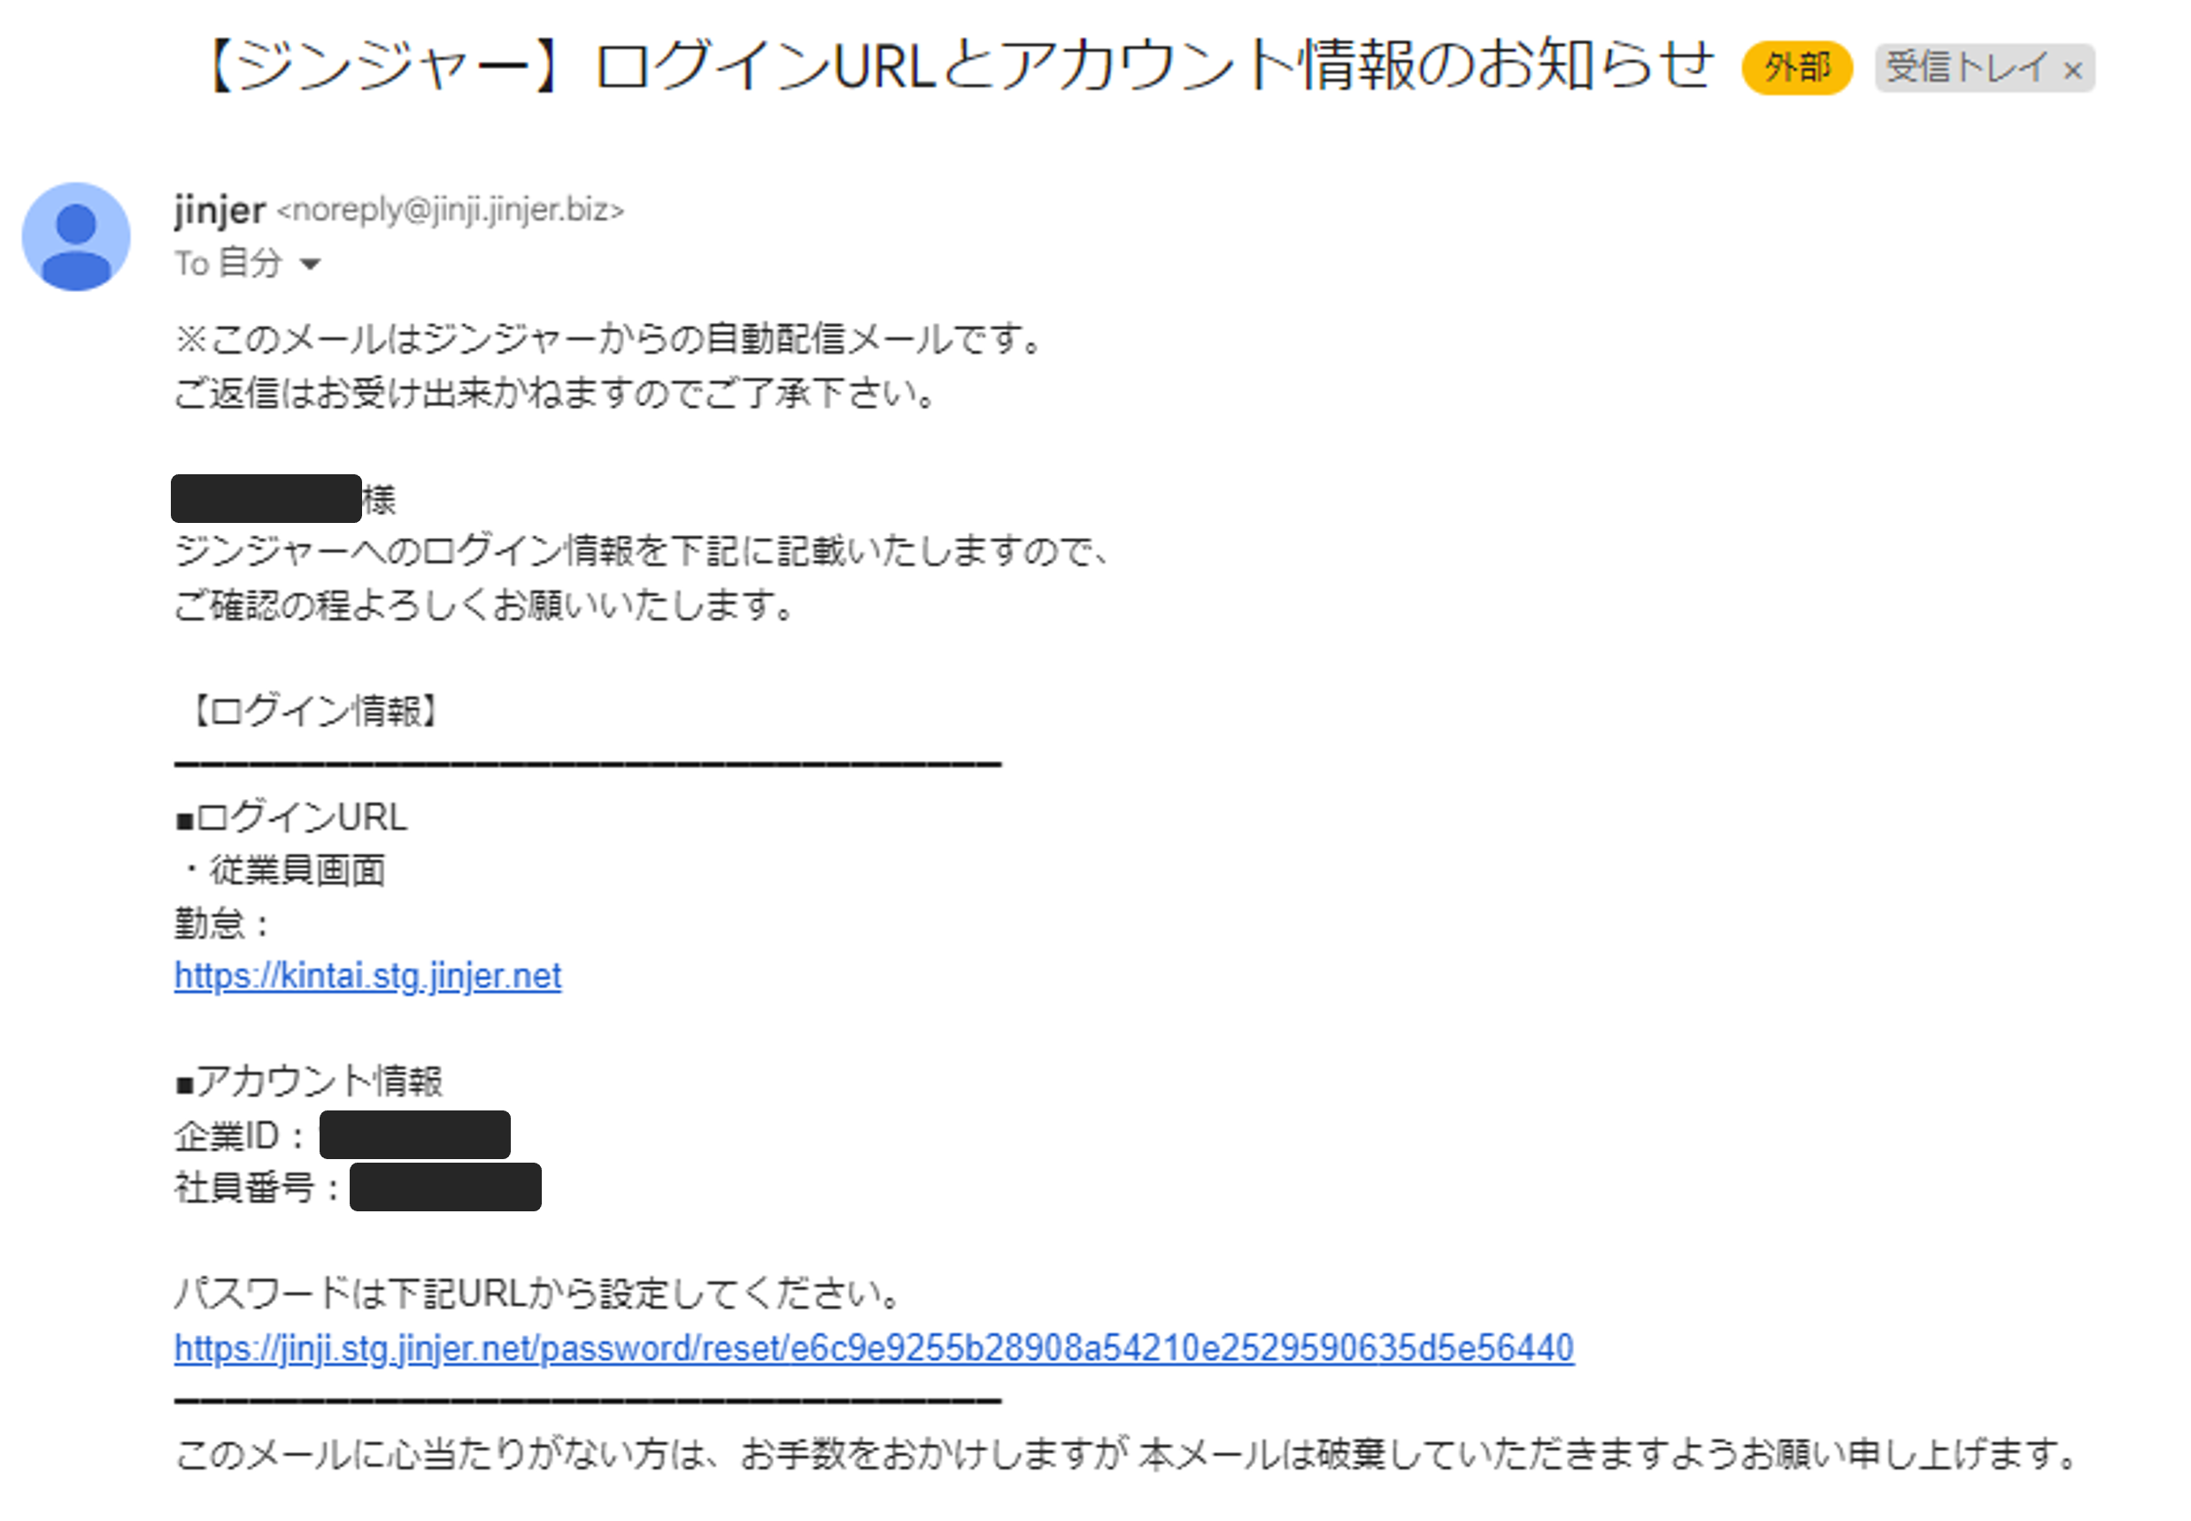

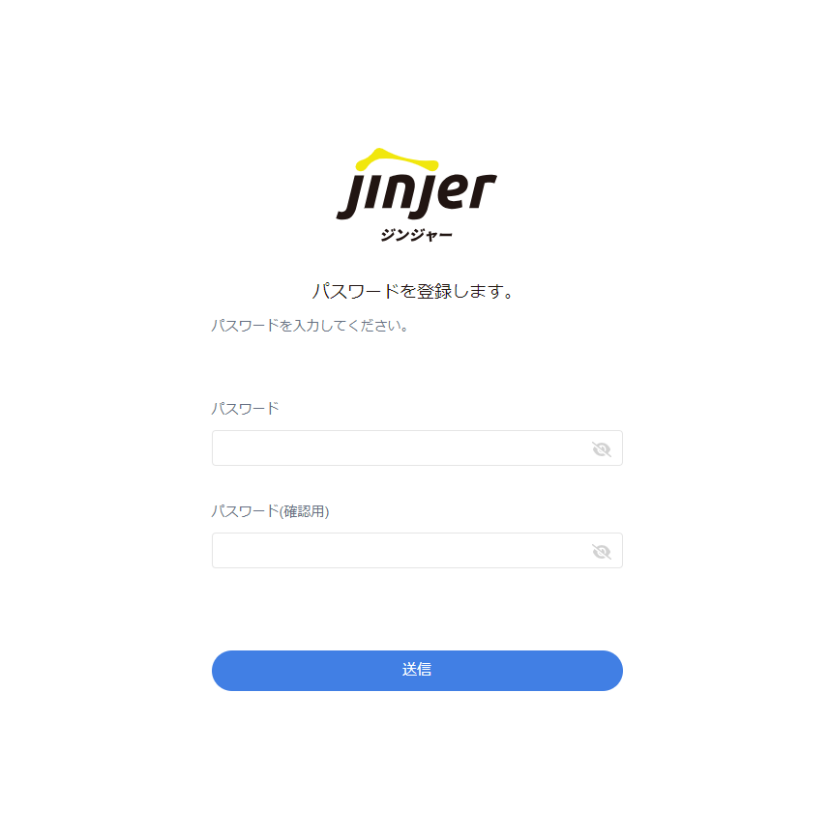
1 ログインをおこなう ①
1 事前に届いているメールを確認し、
パスワード設定用のURLをクリック（タップ）します。
2 ご自身で指定したパスワードを入力し、
［送信］をクリック（タップ）してパスワードの設定を完了させます。

Slide 7
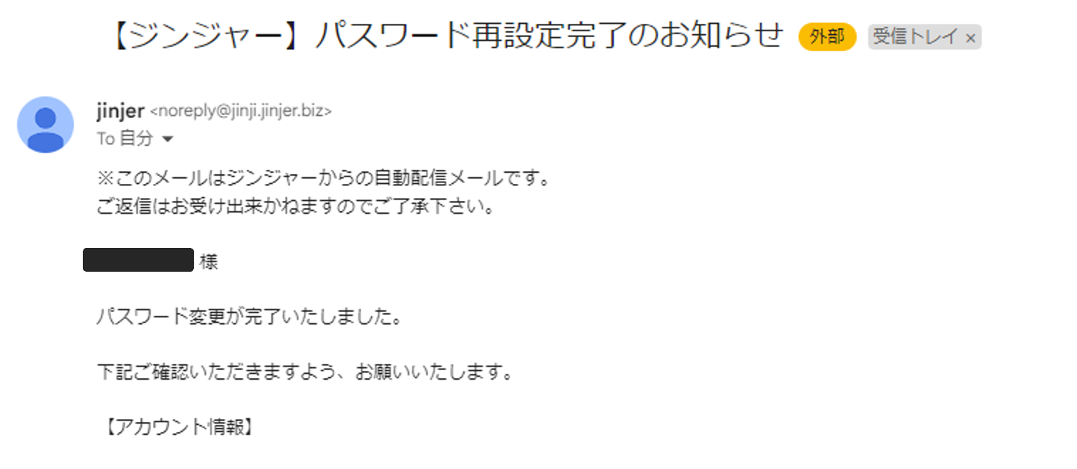
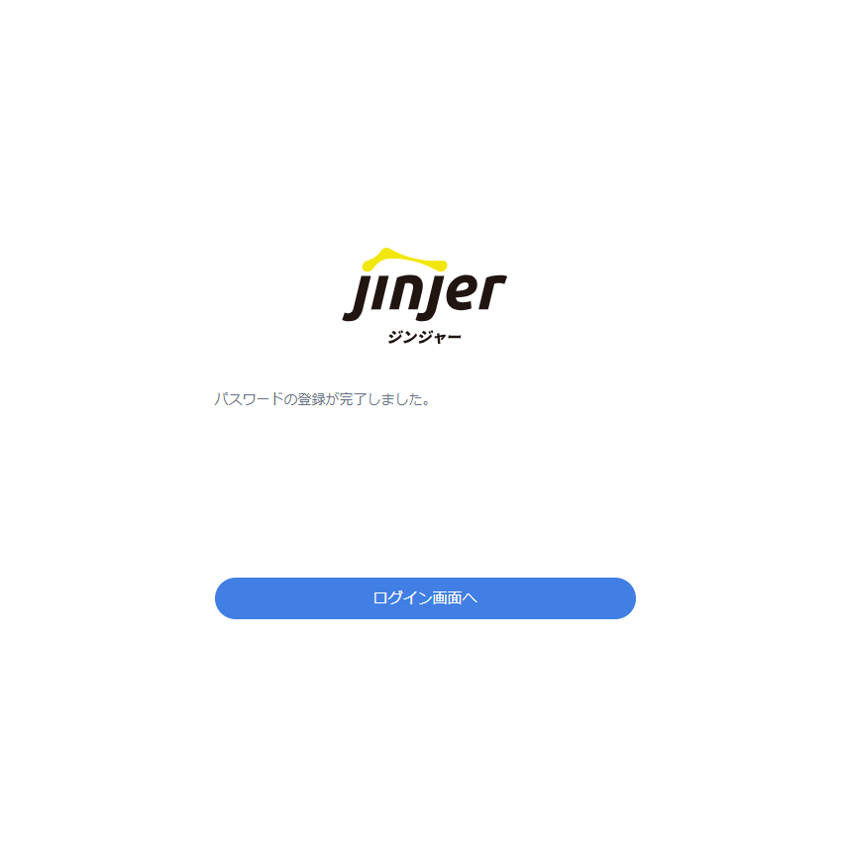
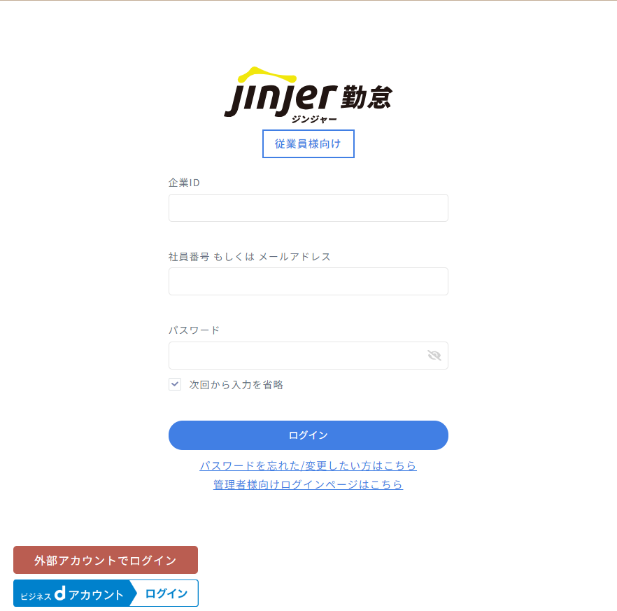
1 ログインをおこなう ②
3 パスワード設定が完了すると、登録しているメールアドレス宛に通知が届きます。
4 ［ログイン］をクリック（タップ）し、
1のメールに記載のある企業IDと社員番号を入力します。

Slide 8

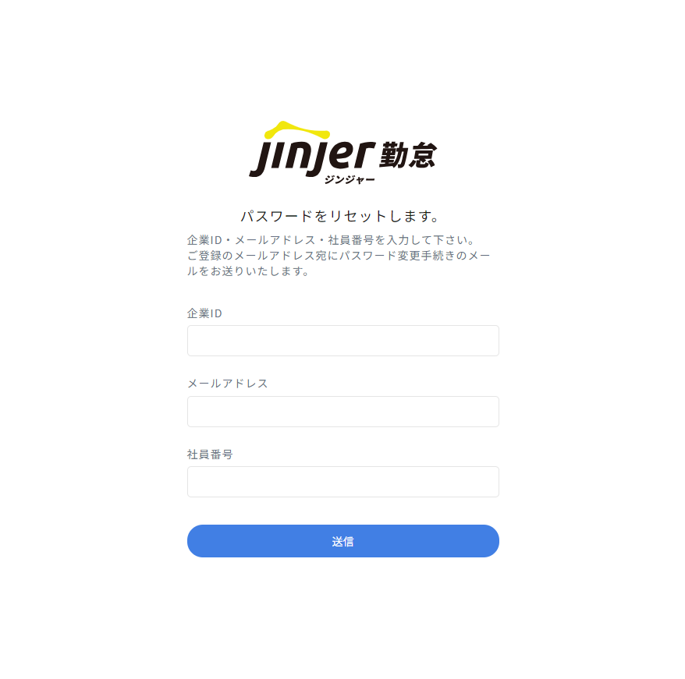
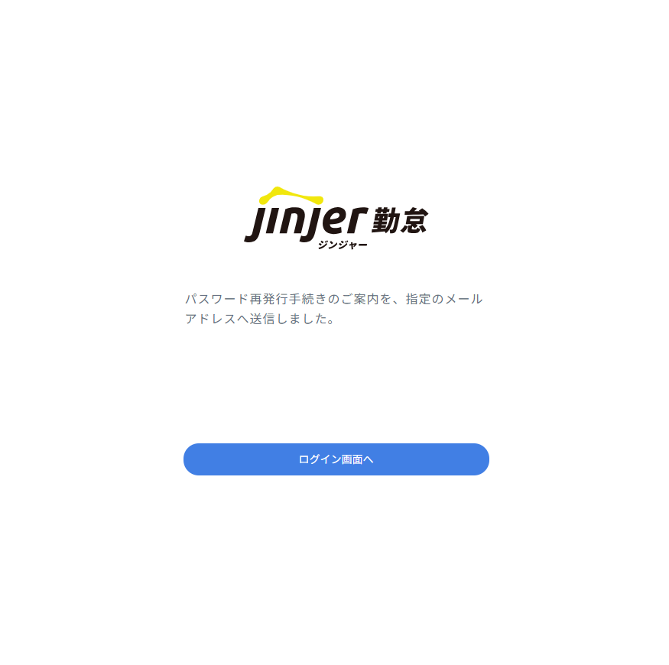
2 パスワードを変更する ①
1 ログインページを開き、［パスワードを忘れた/変更したい方はこちら］を
クリック（タップ）します。
2 企業ID・社用メールアドレス・社員番号を入力し、
［送信］をクリック（タップ）します。

Slide 9
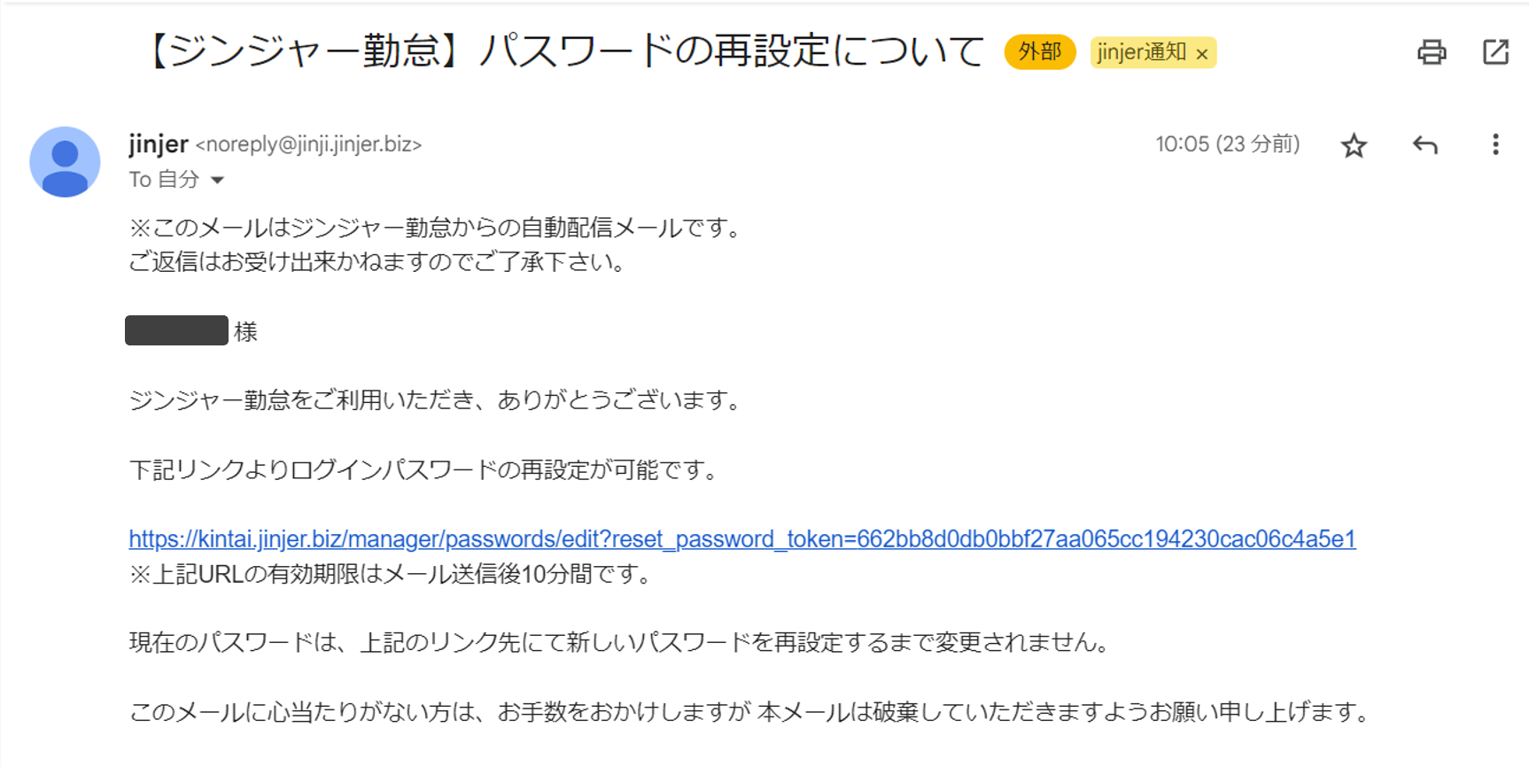
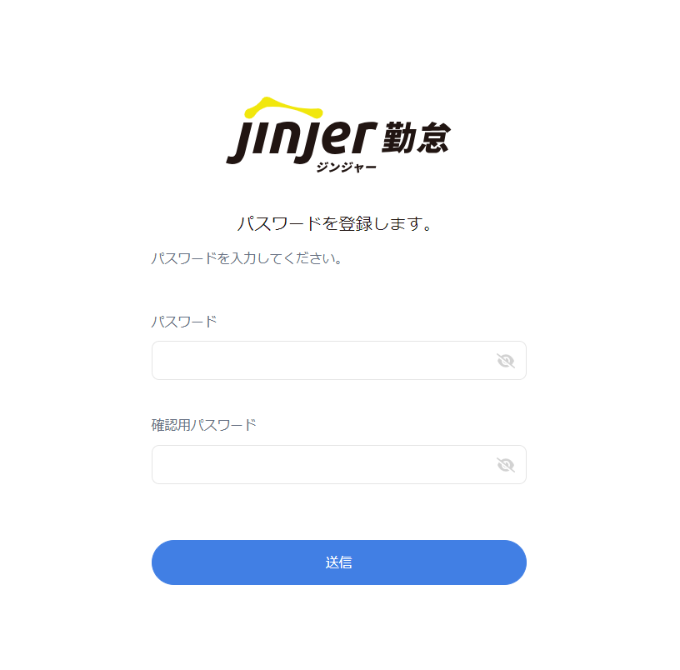
2 パスワードを変更する ②
3 対象のアドレスにパスワード変更のメールが届きます。
URLをクリック（タップ）して、パスワードの再設定画面に移ります。
4 新しいパスワードを入力して[送信]をクリック(タップ)して設定完了です。

Slide 10
2
パソコン画面での対応
本章では、配布書類の一覧の閲覧と契約内容の合意・書類の確認方法に関するパソコン画面での操作を説明します。

Slide 11
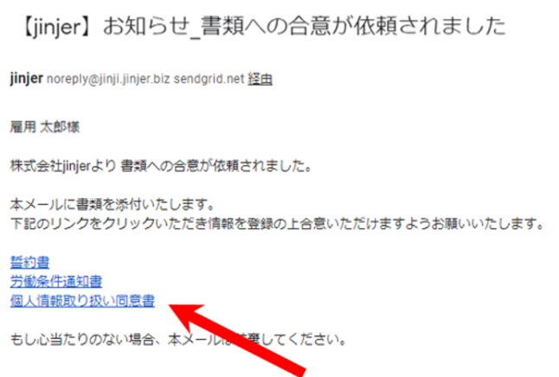
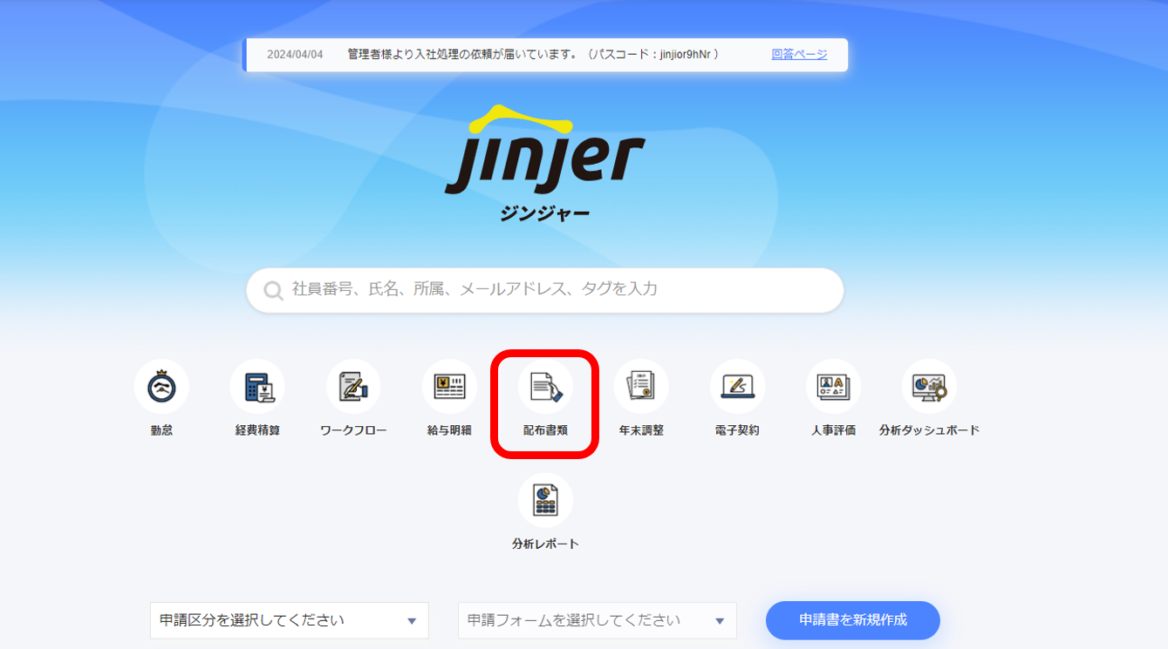
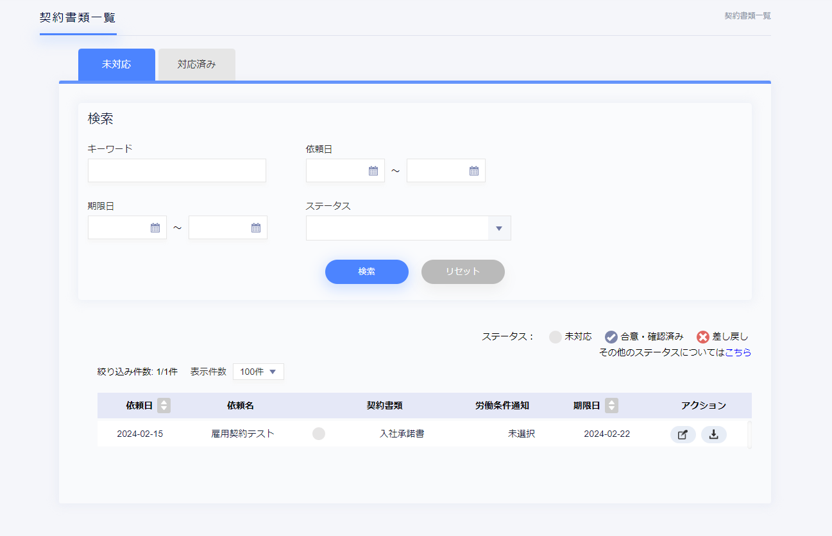
1 配布書類を確認する ①
配布書類の確認は、メールまたは従業員画面上から確認することができます。
メールから依頼を確認する
メール文面を確認してください。
書類名をクリックすると、配布書類一覧画面に遷移します。
（メール例）
従業員画面（マイページ）から確認する
従業員画面へアクセスする場合は、https://employee.jinjer.biz/top から
ログインをおこないます。
［配布書類］をクリックしてください。

Slide 12
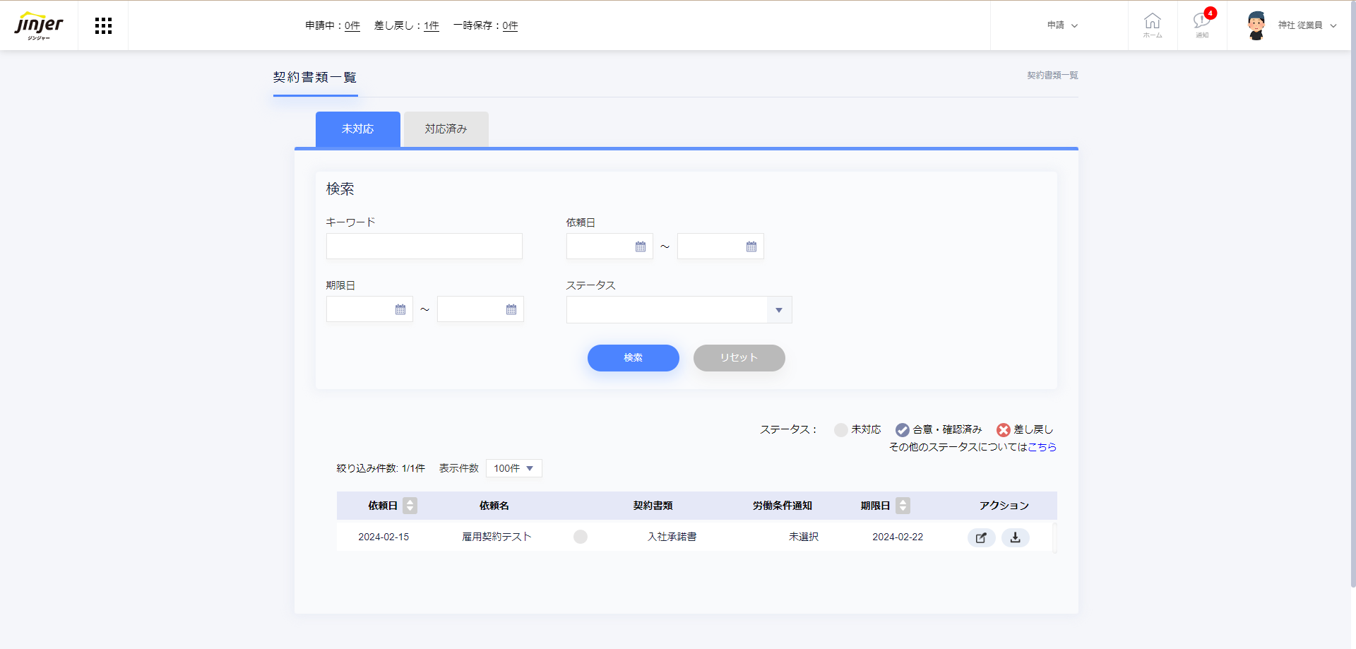
1 配布書類を確認する ②
［配布書類］クリック後は、以下画面が表示されます。
1
2
3
 | [未対応][対応済み]を切り替えます。 [対応済み]画面では、合意・確認・閲覧済の書類をプレビューやダウンロードができます。
 | 条件を指定し、書類の検索をします。
 | 書類の合意・確認・閲覧の操作に進みます。 ※[アクション]の項目のアイコンごとの操作は以下の通りです。 [署名/確認]：書類の詳細画面に移動します。 [ダウンロード]：書類をダウンロードできます。
1
2
3

Slide 13
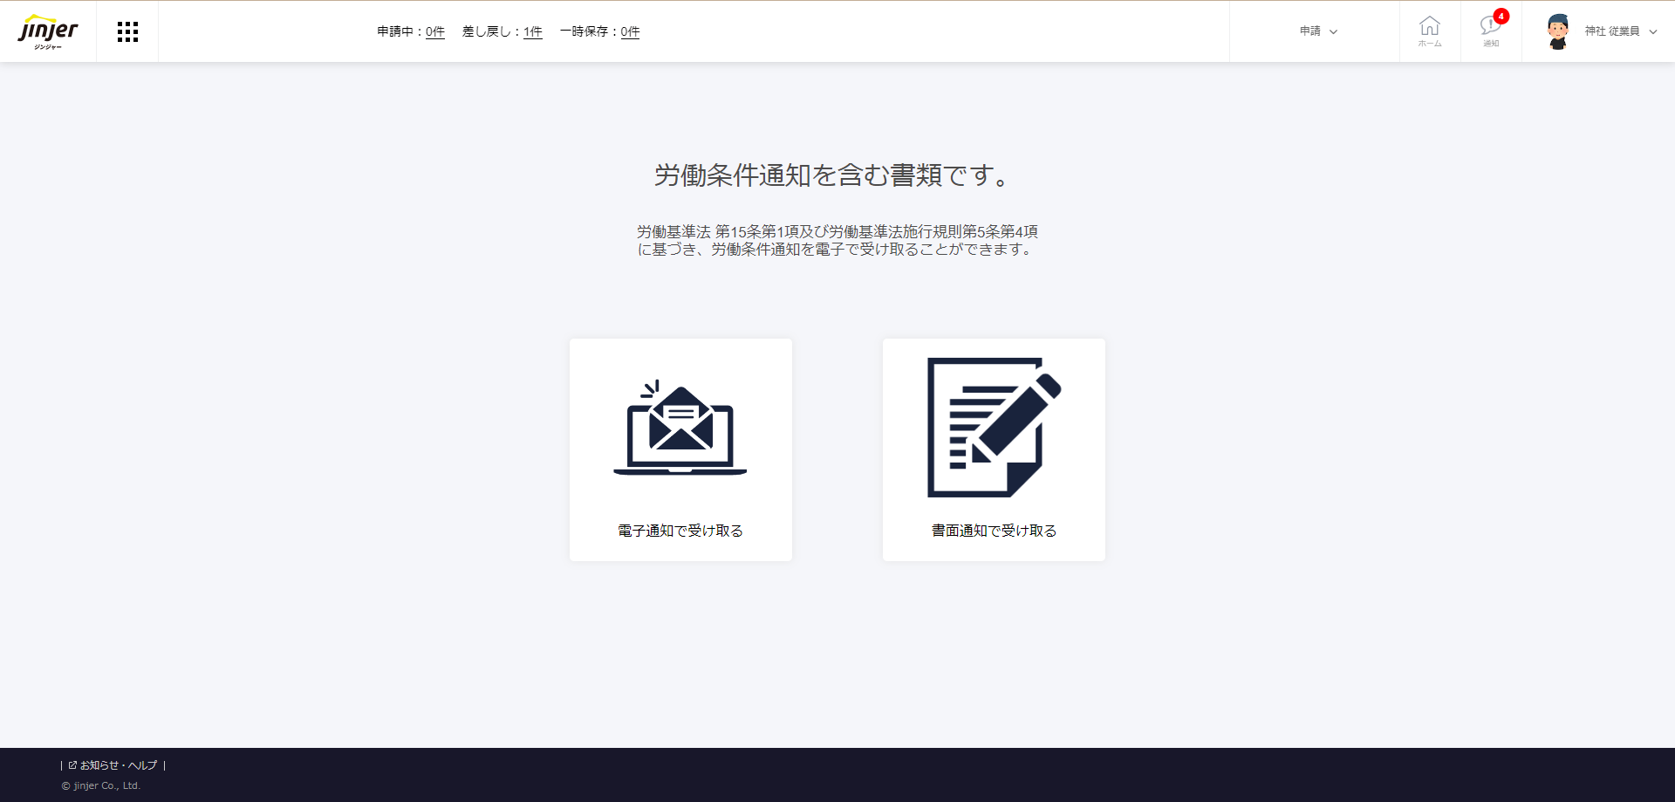
2 書類に合意・確認をする ①
労働条件通知を電子通知で受け取る場合
1 配布書類一覧から署名をおこなう場合は署名ボタンをクリックします。
2 ［電子通知で受け取る］を選択します。
ヘルプページはこちら

Slide 14
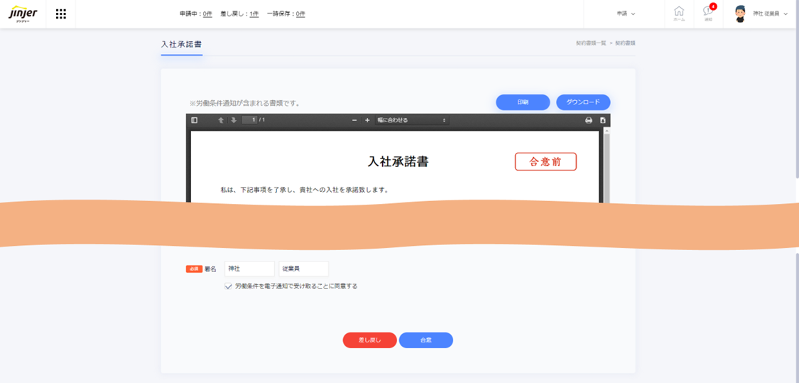

労働条件通知を電子通知で受け取る場合
2 書類に合意・確認をする ②
3 書類の内容を確認し、署名します。
戸籍氏名を入力し、
「労働条件を電子通知で受け取ることに同意する」にチェックを入れます。
4 ［合意］または［確認］をクリックします。
差し戻しをクリックすると、
差し戻し理由を記入して、
管理者に差し戻しすることができます。
注意
一度合意・確認をすると取り下げることはできません。
また、労働条件通知方法を変更することもできません。
ヘルプページはこちら

Slide 15
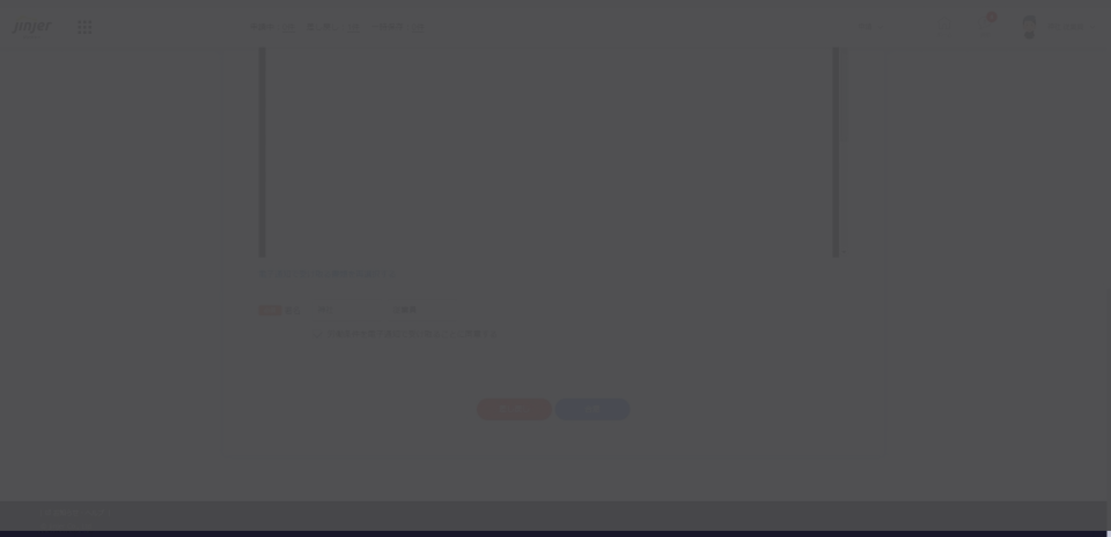
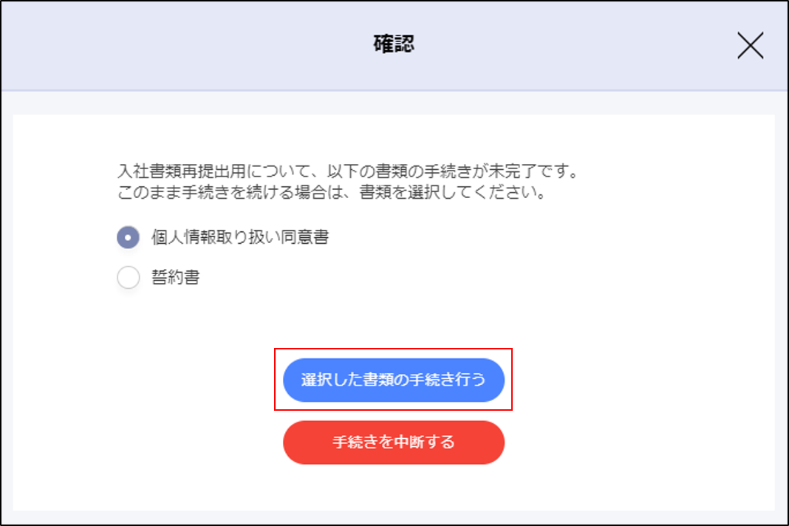
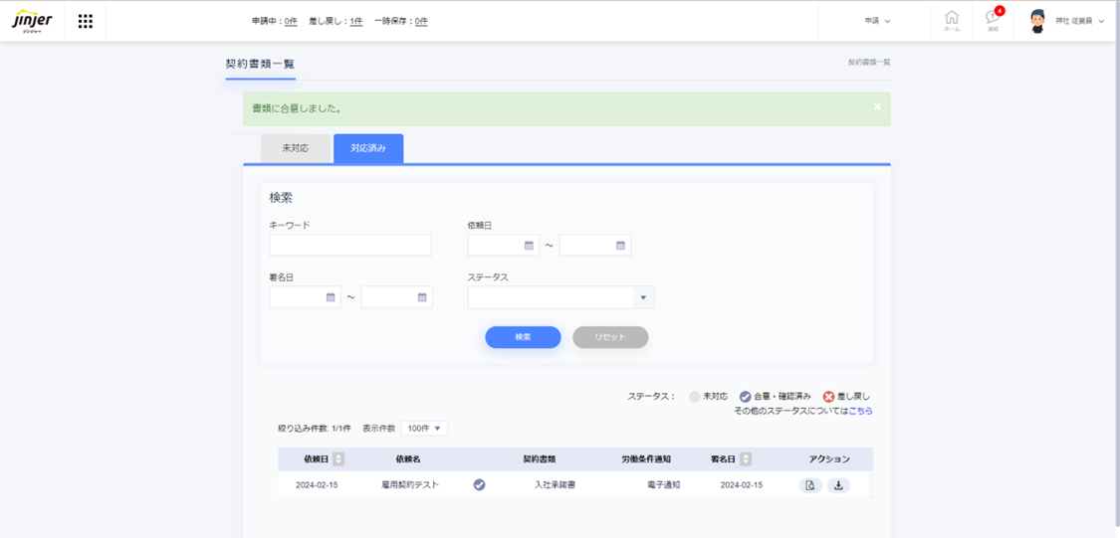
労働条件通知を電子通知で受け取る場合
2 書類に合意・確認をする ③
5 書類が複数ある場合は引き続き書類の確認をおこないます。
6 すべての書類に合意するとポップアップが表示され、対応済み画面に遷移します。
ヘルプページはこちら

Slide 16
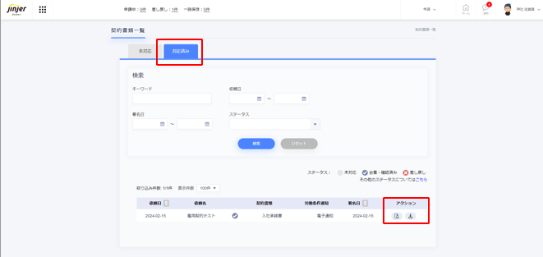
2 書類に合意・確認をする ④
労働条件通知を電子通知で受け取る場合
7 対応済み画面より、過去に合意済みの書類のプレビューやダウンロードができます。
ヘルプページはこちら

Slide 17
3 書類に合意・確認をする ①
労働条件通知を書面通知で受け取る場合
1 配布書類一覧から署名をおこなう場合は署名ボタンをクリックします。
2 ［書面通知で受け取る］を選択します。
ヘルプページはこちら

Slide 18
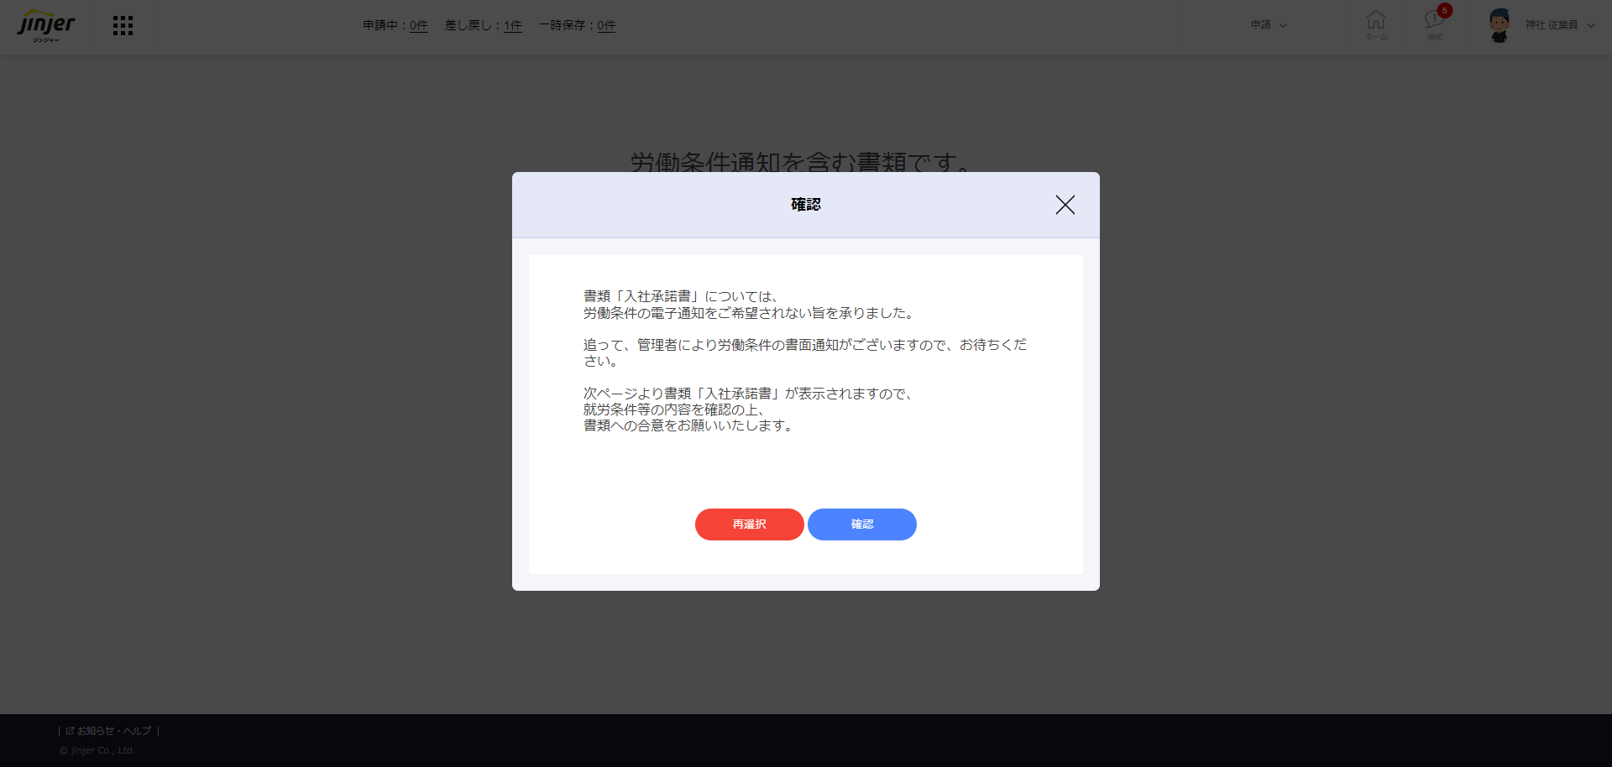
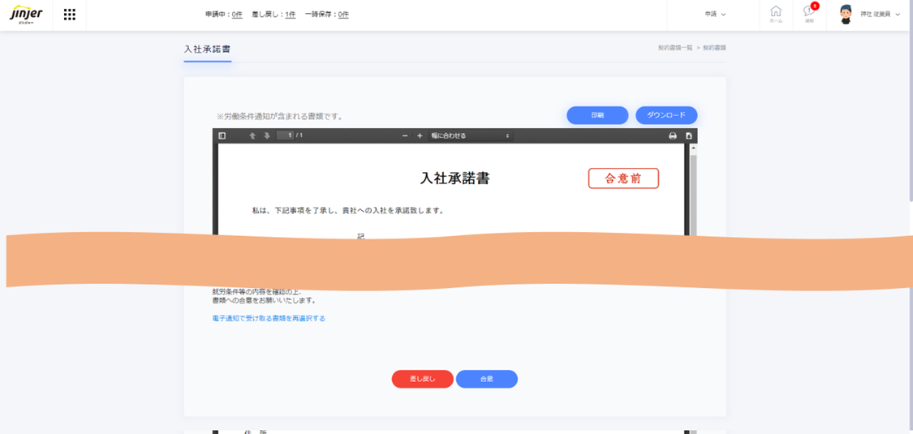
3 書類に合意・確認する ②
労働条件通知を書面通知で受け取る場合
3 メッセージを確認し、［確認］をクリックします。
4 書類の内容を確認し、［合意］または［確認］をクリックします。
差し戻しをクリックすると、差し戻し理由を記入して、
管理者に差し戻しすることができます。
（例）書面に記載されている内容が違っている
間違っている場合は差戻をしてその内容をコメントに書いてください
ヘルプページはこちら

Slide 19
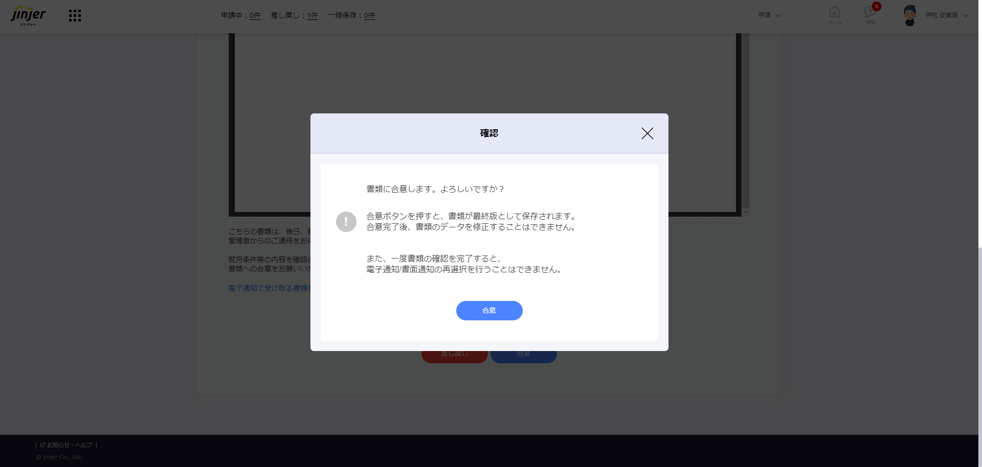
3 書類に合意・確認する ③
労働条件通知を書面通知で受け取る場合
5 メッセージを確認し、［合意］または［確認］をクリックします。
6 管理者からの書面通知をお待ちください。
ヘルプページはこちら

Slide 20
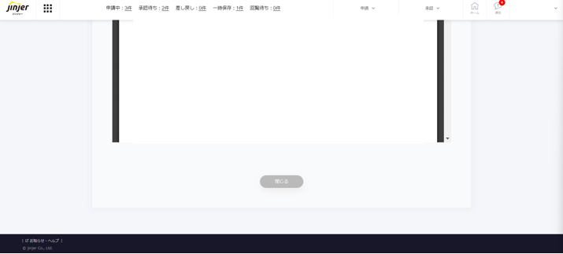
4 閲覧のみの書類の対応方法
1 配布書類一覧から個別の書類を確認ボタンをクリックします。
2 ［閉じる］を選択し対応は完了となります。
ヘルプページはこちら

Slide 21
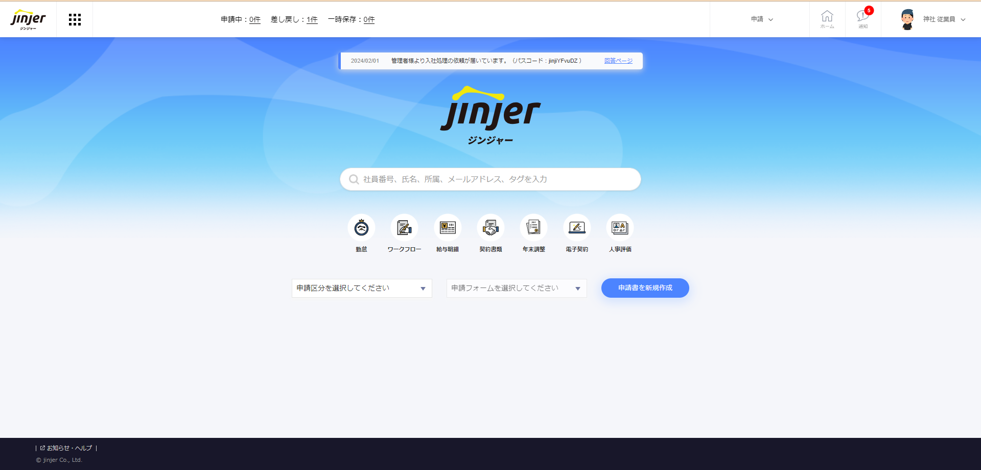
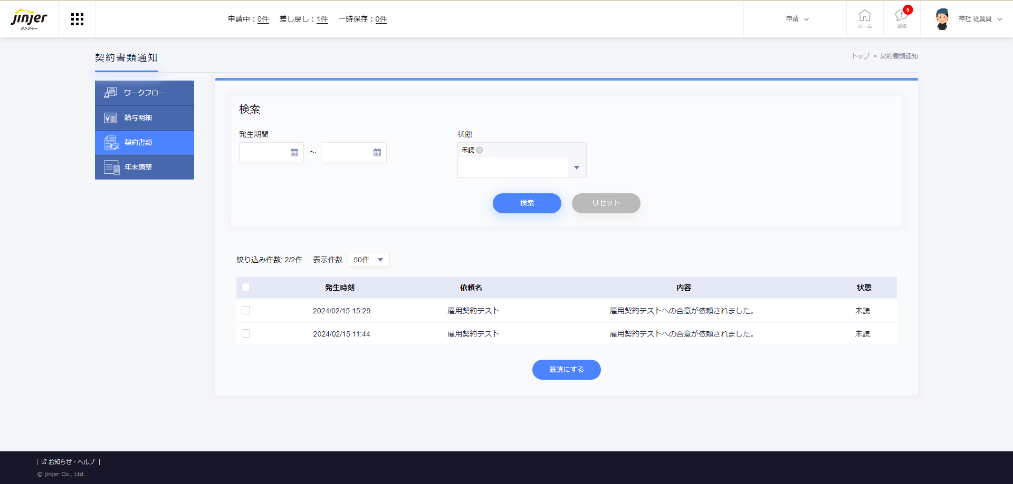
5 配布書類の状況を確認する ①
1 トップページ右上[通知］をクリックします。
2 ［配布書類］をクリックします。
ヘルプページはこちら

Slide 22

5 配布書類の状況を確認する ②
3 通知情報を確認します。
文言の表示条件は以下の表の通りです。
状況 | 内容
従業員に対して書類への合意が依頼された | （依頼名）への合意が依頼されました。
管理者が依頼の取り消しをおこなった | （依頼名）への合意依頼が取り消されました。
管理者が合意依頼の再通知をおこなった | （依頼名）への合意が依頼されました。（再送）
管理者が書類の破棄を依頼した | （書類名）の破棄が依頼されました。
管理者が書類の破棄を依頼した※再通知 | （書類名）の破棄が依頼されました。（再送）
管理者が書類の破棄依頼を取り消した | （書類名）の破棄依頼が取り消されました。
ヘルプページはこちら

Slide 23
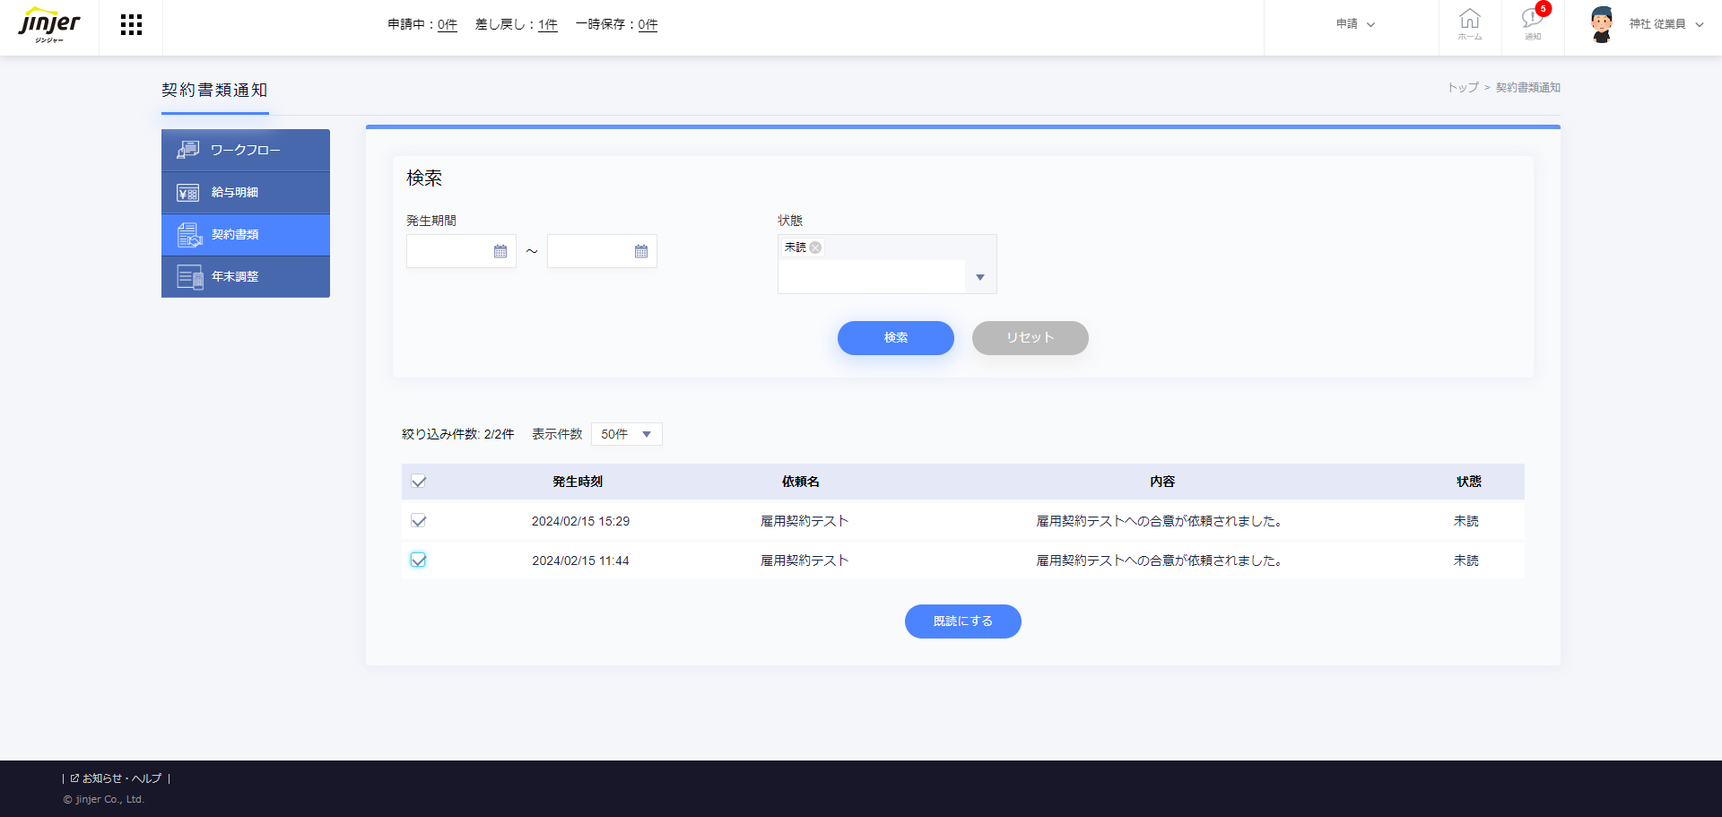
5 配布書類の状況を確認する ③
4 チェックボックスにチェックを付けて［既読にする］をクリックすると、
既読状態になります。
ヘルプページはこちら

Slide 24
3
スマートフォンでの対応
本章では、書類配布の締結に関するパソコン画面での操作方法を説明します。
※ジンジャー書類配布アプリはございません。
スマートフォンの推奨環境をご確認の上、ご利用ください。

Slide 25
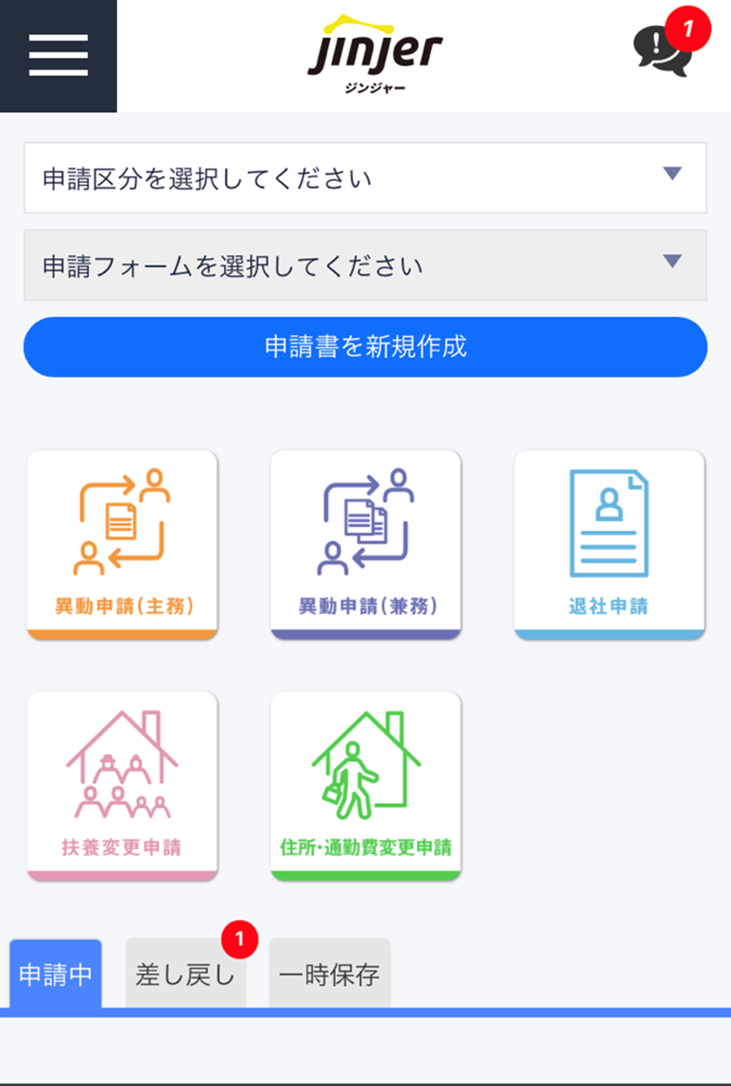
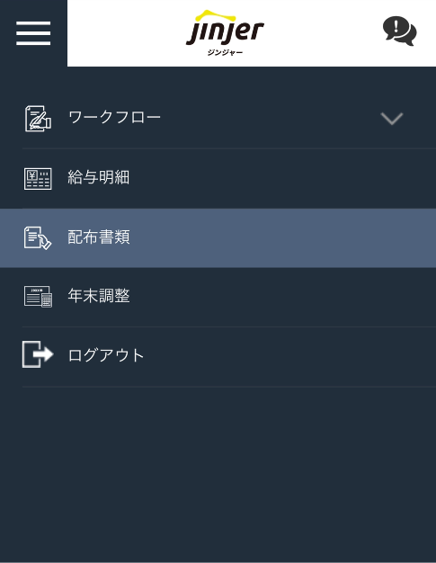
1 ログインをおこなう
従業員画面のURL（ https://employee.jinjer.biz/top ）にアクセスするとワークフローのトップ画面が表示されます。
注意
各アイコンやタブはパソコン画面と同様のため、
操作の詳細はパソコン画面での対応をご確認ください。
注意
利用しているサービスによって表示されるメニューが異なります。
ログイン後に表示されるTOP画面
メニューバー
ヘルプページはこちら

Slide 26
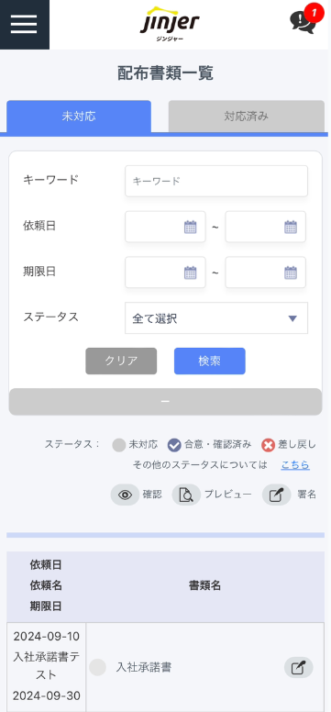
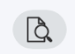
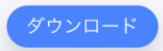
2 各種項目の確認方法
1
2
3
 | [未対応][対応済み]を切り替えます。 [対応済み]画面では、合意・確認済みの書類のプレビューやダウンロードができます。
 | 条件を指定し、書類の検索をします。
 | 書類の合意・確認・閲覧の操作に進みます。
1
2
3
注意
書類への署名・確認方法は、パソコン画面の操作方法と同様です。
注意
対応済みの書類をダウンロードする場合はプレビュー をクリックし、
【ダウンロード］ をクリックしてください。

Slide 27
4
おわりに
本章では参考資料についてご案内します。

Slide 28
おわりに
ヘルプページのご案内
操作の手順等ご不明な部分がございましたら、本資料にも記載がございますヘルプページをご確認ください。
◆ ヘルプページの確認はこちら
お問い合わせ先
ご不明点がある場合には、下記担当へご連絡ください。
◆担当部署：
◆問い合わせ先：
貴社の担当部署へのご連絡先をご記載ください。
その他マニュアル
・マニュアル①：
・マニュアル②：
貴社にて作成されてるマニュアルをご記載ください。

